Slide 1




ISFAI
Составление датасетов по аэрофотоизображениям
Лидер команды:
Екатерина Микрюкова
Наставник:
Архипов Игорь Олегович
ИЖЕВСКИЙ ГОСУДАРСТВЕННЫЙ
ТЕХНИЧЕСКИЙ УНИВЕРСИТЕТ
имени М.Т. КАЛАШНИКОВА
Акселерационная
программа
«IZHEVSK DYNAMICS»

Slide 2
Проблема и целевая аудитория
Мы решаем проблему ручного сравнения кадастровых данных с реальностью, что требует много времени и ресурсов. Это важно для выявления несанкционированных застроек и нарушений границ, что может привести к юридическим последствиям и финансовым потерям.
Целевая аудитория:
Государственные органы
Кадастровые компании
Муниципалитеты
Частные инвесторы и девелоперы
Количество опрошенных: 50 человек
75% специалистов тратят 25-35% времени на ручное сравнение.
65% сообщают о высоких ошибках, что может привести к юридическим последствиям.
85% считают, что автоматизация повысит эффективность.
80% заинтересованы в решении для выявления нарушений.
70% хотят интеграцию с существующими системами.
60% важна визуализация данных.
55% считают, что решение должно быть более доступным.
45% отметили недостаточную точность существующих решений.

Slide 3
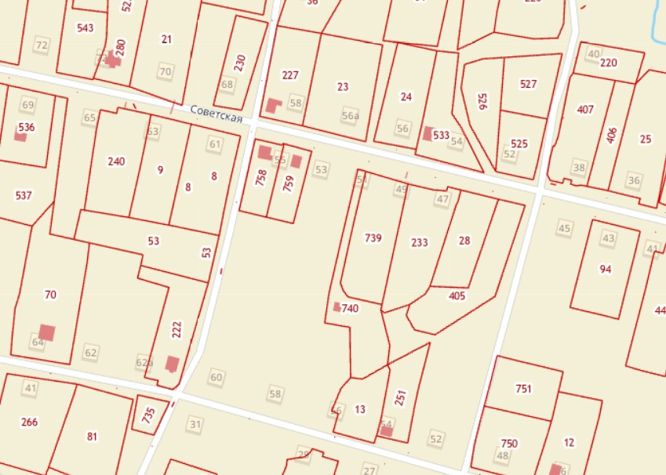
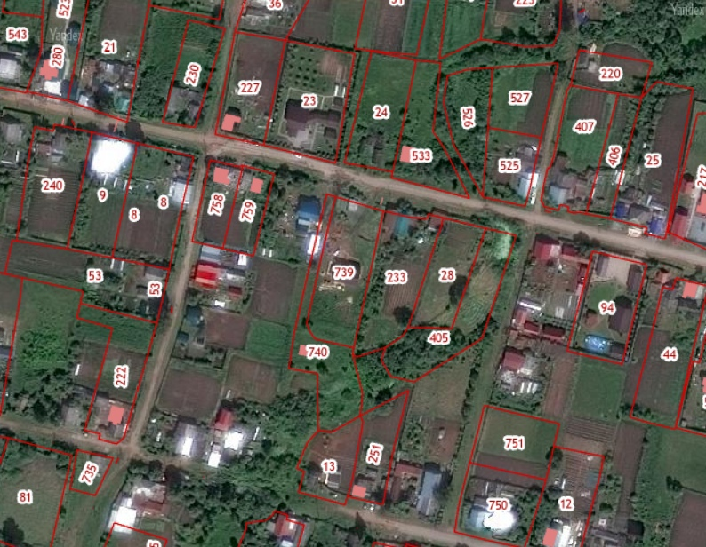
Описание продукта
Сейчас кадастровые инженеры вручную сравнивают данные с реальностью, что занимает много времени и ресурсов, приводя к задержкам в выявлении нарушений.
Мы провели эксперимент по составлению датасетов, сравнивая кадастровую карту с макетом земельного участка. Мы вручную осматривали карту на предмет различий, анализируя границы участков и существующие застройки.
Продуктом является комплексное решение для автоматизации контроля за соблюдением земельного законодательства. Оно включает:
1. Программное обеспечение: ИИ для анализа изображений с беспилотников и сравнения их с кадастровыми данными.
2. Беспилотные летательные аппараты (БПЛА): Дроны для сбора высококачественных изображений территории.
3. Геоинформационные системы (ГИС): Интеграция для визуализации данных и поддержки принятия решений.

Slide 4
Бизнес-модель и ценностное предложение
Ценностное предложение: Мы предлагаем ПО для БПЛА для мониторинга земельных участков, которая сокращает время и повышает точность данных, помогая кадастровым инженерам выявлять нарушения.
Бизнес-модель:
Создание ценности и получение прибыли: Прибыль генерируется через подписку (500 000 руб. в год на одно рабочее место) и продажи оборудования (БПЛА и ПО).
Отношения с потребителями: Строим долгосрочные партнерства с ФНС, муниципалитетами и кадастровыми компаниями.
Отношения с поставщиками: Сотрудничаем с производителями БПЛА для обеспечения качества и снижения затрат через долгосрочные контракты.
Привлечение ресурсов: Привлекаем финансирование через венчурные инвестиции и гранты.
Каналы продвижения:
  Прямые продажи услуг и оборудования.
  Онлайн-маркетинг: контент, SEO, таргетированная реклама.
  Участие в выставках и конференциях.
  Сетевое взаимодействие с профессиональными ассоциациями.
Мы работаем по модели B2G, эффективно взаимодействуя с государственными структурами и кадастровыми компаниями.

Slide 5
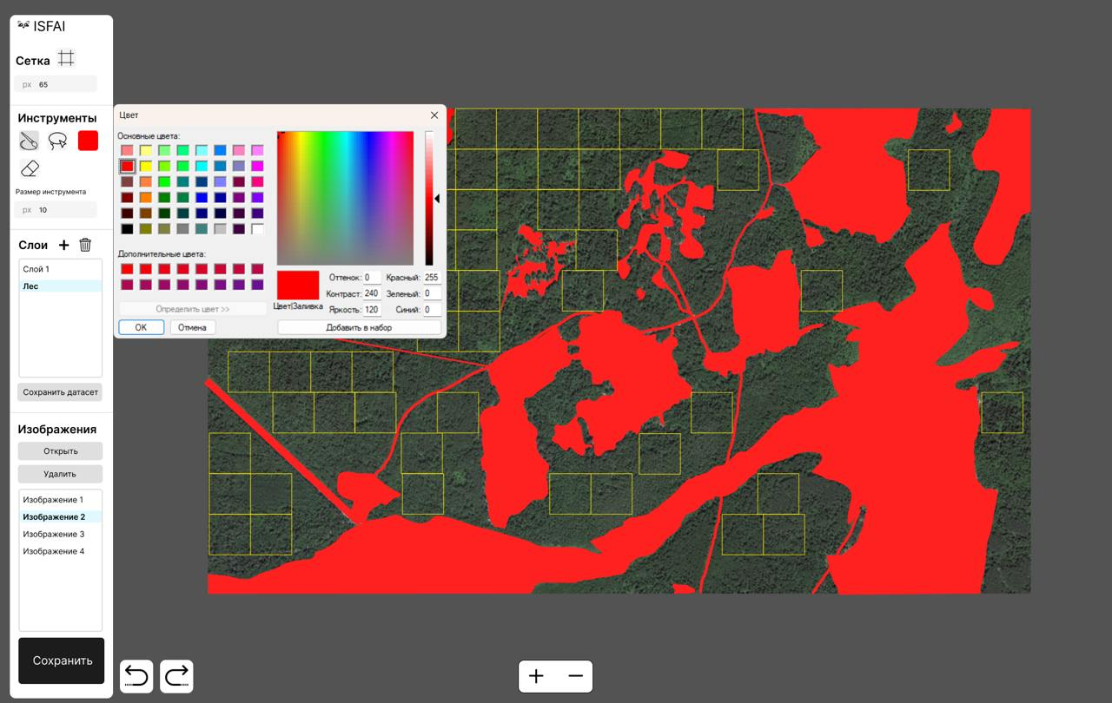
MVP
Реализованы функции:
«Рабочая область (Базовая версия)»
«Загрузка изображений»,
«Инструмент «Кисть» (Базовая версия)»
«Инструмент «Ластик» (Базовая версия)»
«Удаление изображения»
«Сохранение изображения»

Slide 6
Маркетинг и продвижение инновационного продукта
Чтобы начать зарабатывать, мы будем активно искать клиентов на выставках и конференциях, проводить информационные рассылки в кадастровые компании и онлайн-встречи с их представителями.
Июль - декабрь 2025: активно будем участвовать в конференциях, форумах и выставках.
Январь - март 2026: измерим эффективность нашей презентации продукта на мероприятиях с помощью опросов участников и уровня вовлеченности.
Апрель - июнь 2026: проведем рассылки с информацией о проекте и организуем личные встречи, оценивая количество заинтересованных.
Июль - сентябрь 2026: запустим акции и краудфандинг, измеряя эффективность по собранной сумме и активности потенциальных клиентов.
Октябрь - декабрь 2026: начнем продажи кадастровым компаниям, предлагая лицензии на ПО, действующие год с возможностью продления. Будем оценивать количество компаний, использующих наш продукт, и повторные покупки.
Январь - февраль 2027: формируем альянсы с профессиональными ассоциациями, измеряя количество постоянных клиентов и увеличение продаж.

Slide 7
                Рассчитайте юнит экономику ваших продуктов или представьте финансовую модель в ином видел.
                В любом случае из слайда должна быть понятна укрупненная структура доходов и расходов, срок выхода на точку безубыточности.
Финансы и Unit-экономика
Мы провели расчёты финансов и получили такие результаты:
Точка безубыточности по количеству клиентов:
  Постоянные расходы: 16 200 000 ₽
  Доход с одного клиента: 500 000 ₽
  Переменные расходы на одного клиента: 450 000 ₽
  Точка безубыточности по количеству клиентов: 324 клиента
Точка безубыточности по доходам:
  Точка безубыточности по доходам: 162 млн ₽
Ожидаемые сроки выхода на точку безубыточности:
  Первый год: проект будет в убытке
  Второй год: проект приблизится к точке безубыточности
  Третий год: проект выйдет на точку безубыточности при 324 клиентах
Итог:
Точка безубыточности по количеству клиентов: 324 клиента
Точка безубыточности по доходам: 162 млн ₽
Ожидаемый срок выхода на точку безубыточности: 3 года

Slide 8
Дорожная карта развития проекта и продукта
Сентябрь - декабрь 2024: разработка концепции продукта.
Январь - декабрь 2025: разработка MVP, включая проектирование, тестирование и подготовку к запуску. Активное участие в выставках и конференциях для поиска клиентов.
Январь 2026: сборка и тестирование MVP.
Февраль - декабрь 2026: доработка MVP, подготовка маркетинговой кампании, запуск рекламной кампании, тестирование с фокус-группами, обучение пользователей и участие в выставках и конференциях.
Январь - февраль 2027: бета-тестирование и финальные доработки.
Март 2027: релиз продукта, начало продаж и активное продвижение на рынке, ожидаемая первая прибыль в июне 2027 года.

Slide 9
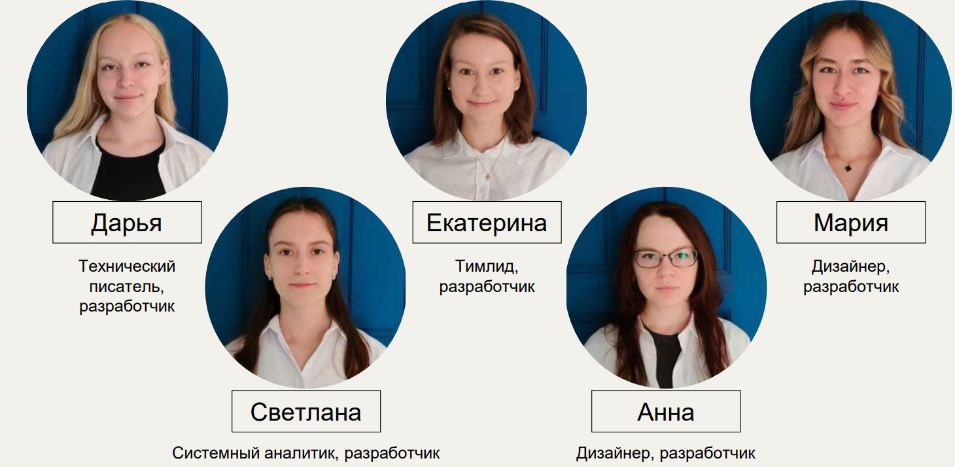
Команда проекта

Slide 10

ИЖЕВСКИЙ ГОСУДАРСТВЕННЫЙ
ТЕХНИЧЕСКИЙ УНИВЕРСИТЕТ
имени М.Т. КАЛАШНИКОВА
Только вперед!
Акселерационная
Программа
«IZHEVSK
DYNAMICS»

